Slide 1
Open Innovation – Ansätze für die deutsche und europäische Wirtschaft
Vortrag – IfM Dipl. Kff. Inga Haase

Slide 2
Themen
Einführung
Open Innovation - Grundlagen
Open Innovation in KMU
Was sind KMU?
Initiativen und Praxisbeispiele
Erfolgsfaktoren
Barrieren
KMU vs. Große Unternehmen
Fazit und Diskussion

Slide 3
Einführung
Struktur der europäischen Wirtschaft
Förderungen
Ziele
Maßnahme: Open Innovation Strategien

Slide 4
Open Innovation – Grundlagen I
Definition
Schumpeter „schöpferische Zerstörung“
F&E
Closed Innovation
Innovation

Slide 5
Open Innovation – Grundlagen II
Open Innovation - Entwicklung
Open Source
Nutzerintegration durch Unternehmen
Von Hippel
Lundvall
Open Innovation
Chesbrough
Entwicklung heute

Slide 6
Open Innovation in KMU - Was sind KMU?
Was sind KMU?
Quelle: European Commission (ec.europa.eu)

Slide 7
Open Innovation in KMU - Initiativen und Praxisbeispiele
Initiativen und Anbieter
Offene Unternehmen
IPG, Institut für partizipatives
Gestalten
Redesignme
Jovoto
Briel
FeBa-Fensterbau
Microdrones

Slide 8
Open Innovation in KMU Erfolgsfaktoren Intern
Erfolgsfaktoren
Intern
Struktur
Kultur
Knappe Ressourcen
(Finanziell, Personell)
Persönliches Engagement
Reflektierte Maßnahmen
Flache Hierarchie und Kommunikation
Allrounder
Geringes "Abteilungsdenken"
Familiäres, kooperatives Denken
Interne
Struktur
Kultur
Knappe Ressourcen
…
Quelle: Eigene Abbildung

Slide 9
Open Innovation in KMU Erfolgsfaktoren Extern
Erfolgsfaktoren
Extern
Förderungen (Projekte, Subventionen)
Netzwerk-partner
Rahmen-bedingungen
Immer günstigere Tools
Freies Know-How (Internet)
KMU
Große Unternehmen
Einzel-innovatoren
Regional
National
International
Externe
Förderungen
Netzwerkpartner
Rahmenbedingungen
…
Quelle: Eigene Abbildung

Slide 10
Open Innovation in KMU – Barrieren Intern
Barrieren
Intern
Struktur
Kultur
Knappe Ressourcen
(Finanziell, Personell)
Fehlende Professionalität
Wenige Experten
Kaum schnelle Expansion möglich
Beschränkte Forschungs-möglichkeiten
Einstellung zum Risiko
Tradition
Interne
Struktur
Kultur
Knappe Ressourcen
…
Quelle: Eigene Abbildung

Slide 11
Open Innovation in KMU – Externe Barrieren
Barrieren
Extern
Bezugsgruppen
Innovatoren
Kunden-bedürfnisse
Staatliche Rahmen-bedingungen
Wettbewerber
Standards
Geistiges Eigentum, Patente
„Ideendiebstahl“
Bessere Ausstattung, schneller
Globalisierung
Externe
Staatliche
Rahmenbedingungen
Bezugsgruppen
Wettbewerber
…
Quelle: Eigene Abbildung

Slide 12
KMU vs. Große Unternehmen I
KMU seltener innovativ als große Unternehmen
Unterschiedliche Innovationsverfahren
Unterschiedliche Innovationsbereiche

Slide 13
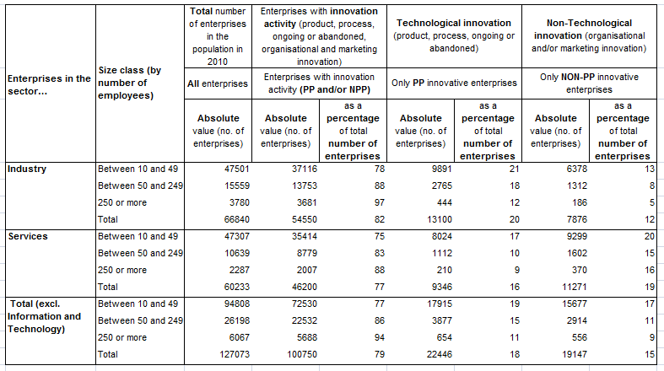
KMU vs. Große Unternehmen II
Quelle: Eigenen Zusammenfassung des ZEW, Community Innovation Survey2011 (www.zew.de)

Slide 14
Fazit
Innovationspotential
„Nischenbildung“: KMU vs. Großunternehmen
Trend zu Open Innovation
Deutschland und EU

Slide 15
Danke für Ihre Aufmerksamkeit!

Slide 16
Diskussion

Slide 17
Literatur zum Open Innovation Ansatz
Baldwin, C. Y.; von Hippel, E. A.: Modeling a Paradigm Shift: From Producer Innovation to User and Open
Collaborative Innovation. Working Paper, Cambridge, Massachusetts: MIT Sloan School of Management,
2009
Bruns, A.: Vom Prosumenten zum Produtzer, in: Birgit Blättel-Mink, B.; Hellmann, K.-U. (Hrsg.): Prosumer
Revisited, 1. Auflage, VS Verlag für Sozialwissenschaften, Wiesbaden, 2010, 191-205
Bruns, A.: The Future Is User-Led: The Path towards Widespread Produsage." In Proceedings of PerthDAC
2007
Chesbrough, H.: Open Innovation: The New imperative for Creating and Profiting from Technology,
Harvard Business School Press, Boston (MA), 2003
Chesbrough, H. (Hrsg); Vanhaverbeke, W. (Hrsg.), West, J. (Hrsg.): Open Innovation: Researching a New
Paradigm, Oxford University Press, 2006
Enkel, E.; Gassmann, O.; Chesbrough, H.: Open R&D and open innovation: exploring the phenomenon, in:
R&D Management 39, 4, 2009, S. 311-316
Herzog, P.: Open and Closed Innovation, 2 überarb. Auflage, Gabler Verlag, Wiesbaden, 2011
Reichwald, R.; Piller, F.: Interaktive Wertschöpfung, 2. vollst. überarb. Ausg., Gabler Verlag, Wiesbaden,
2009
Rosted, J.: User-driven innovation Results and recommendations, 2005
von Hippel, E.: Democratizing Innovation, The MIT Press Cambridge, 2005
Zerfaß, A.; Möslein, K. M. (Hrsg.) : Kommunikation als Erfolgsfaktor im Innovationsmanagement, 1.
Auflage, Gabler Verlag, Wiesbaden, 2009

